Slide 1
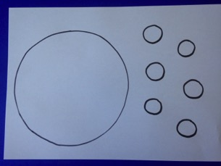
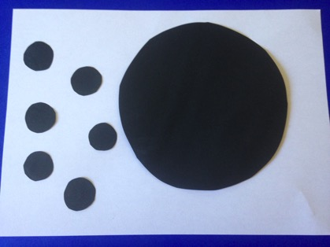
Coccinelle demoiselle…
Etape 1:trace un grand rond et six petits ronds
Etape 2:colorie les en noir puis découpe les

Slide 2
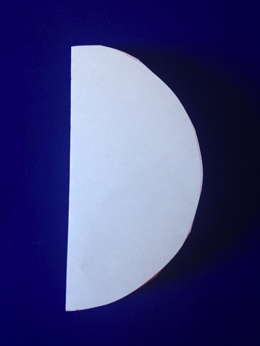
Etape 3: trace un rond de la taille du rond noir
Etape 4:découpe ton rond puis plie le en deux

Slide 3
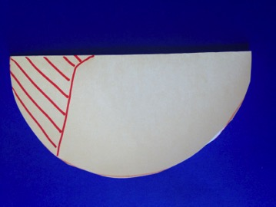
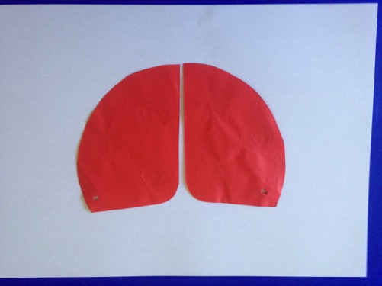
Etape 5:découpe la partie hachurée puis découpe en deux le reste du rond
Etape 6:colorie en rouge les deux parties pour faire les ailes

Slide 4
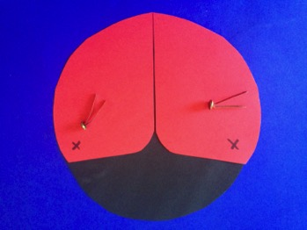
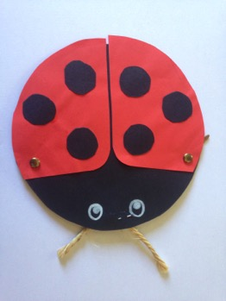
Etape 7:assemble le rond noir et les deux ailes avec deux attaches parisiennes en les faisant passer au niveau des croix
Etape 8:colle les petits ronds noirs sur les ailes , dessine deux yeux et colle deux morceaux de laine pour les antennes

Slide 5
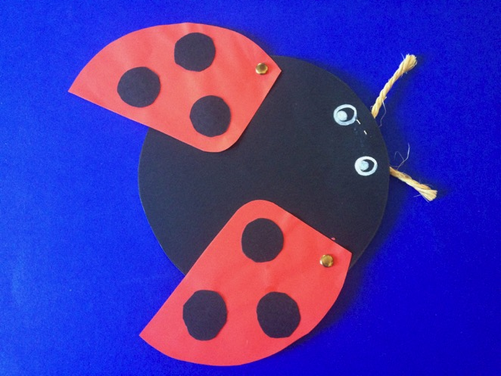
Et voilà la coccinelle prête à s’envoler….

